Slide 1
EVENT DRIVEN ARCHITECTURE
מציג : אלישי לוזון.
משתתפים: רומן שולמן, אייל שדה, קוסטיה אלכסנדרובסקי.

Slide 2
מזה ?????

Slide 3
EVENT DRIVEN ARCHITECTURE
(EDA)
ארכיטקטורה מונחית אירועים
מסגרת שמטפלת בהתנהגות סביב הייצור, הזיהוי, צריכת האירועים ועיבודם, כמו כן גם תגובה להופעת אירועים.
אנו חיים בעולם מונחה-אירועים. חיות, אנשים, חברות, ואפילו מדינות - שורדים ומשגשגים בהתבסס על היכולת שלהם לפעול במהירות כאשר ניצבים מולם הזדמנויות או איומים.
Awareness
Situation
Reaction

Slide 4
מאפייני הEDA
ארכיטקטורה מונחית אירועים מורכבת מיוצרי-אירועים וצרכני-אירועים.
היוצר- שהוא מקור האירוע, יודע רק שהאירוע קרה ומודיע על כך.
הצרכנים הם ישויות הצריכות לדעת שהאירוע קרה; הם אולי יהיו מעורבים בעיבוד האירוע, או שפשוט יושפעו על ידו.
צרכני האירוע- לרוב קשורים במערכת לניהול האירועים.

Slide 5
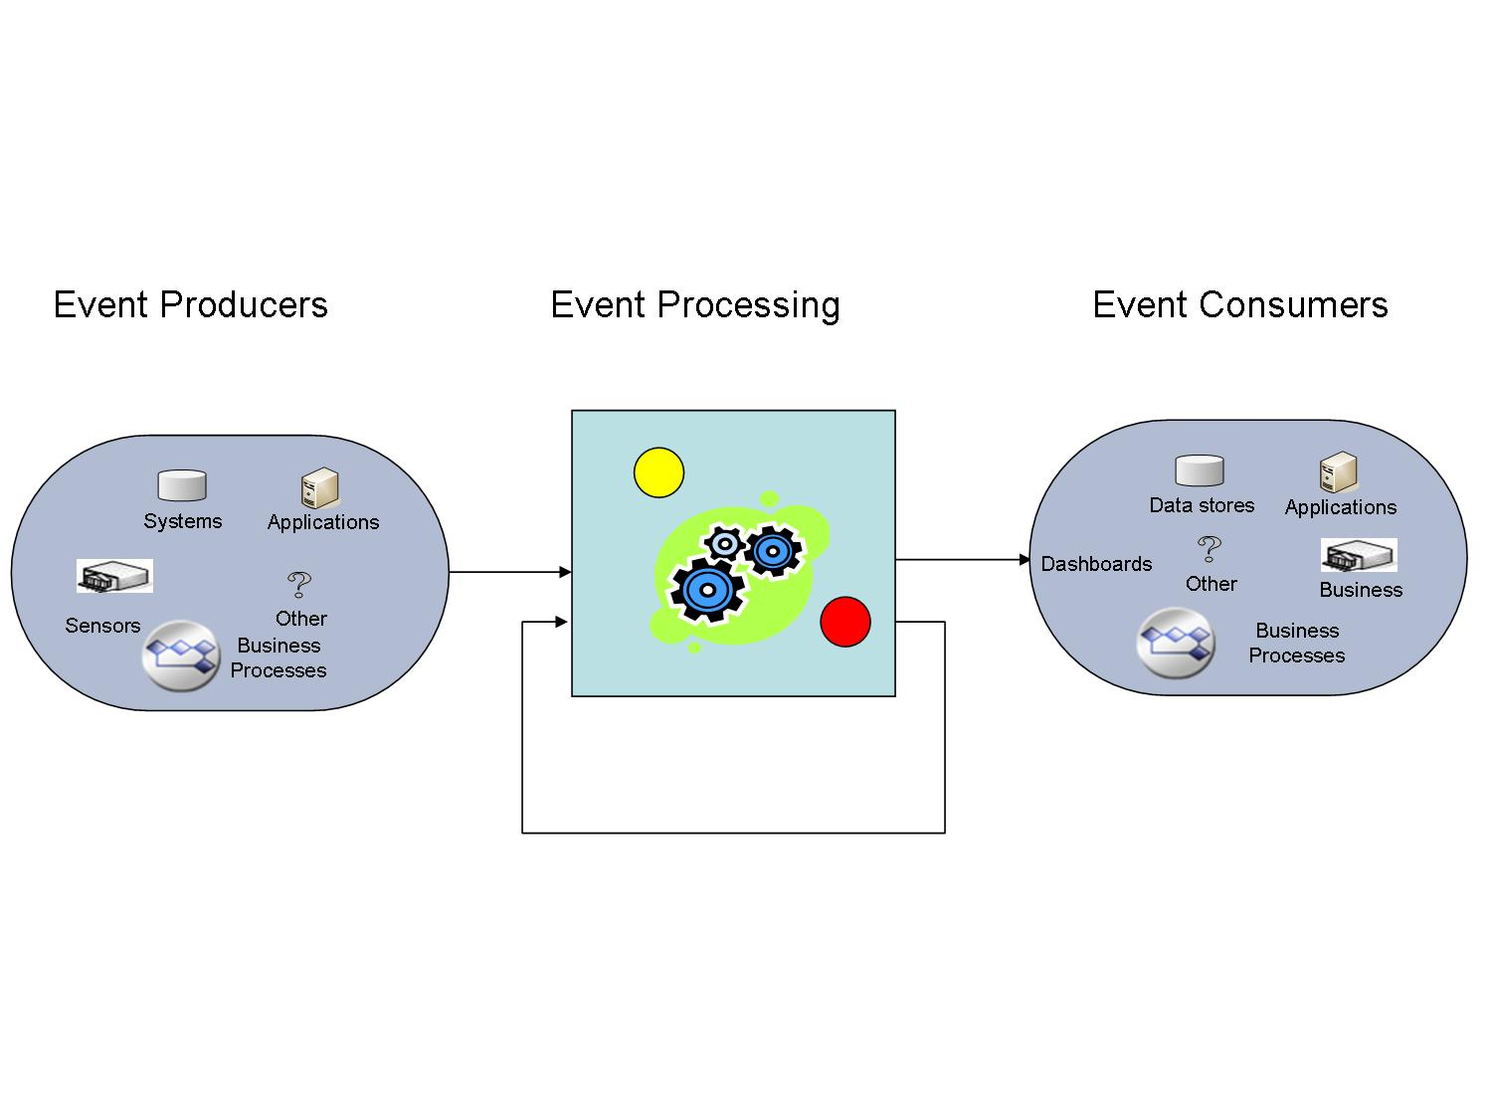
כשהמערכת מקבלת הודעה על אירוע מיוצר-האירוע, היא מעבירה את האירוע לכל צרכני-האירוע הרשומים. היתרון של ארכיטקטורה מונחית אירועים הוא שהיא מאפשרת למס' גדול של יוצרי-אירועים וצרכני-אירועים להחליף מידע ("לדבר ביניהם"), בכמעט זמן-אמת.

Slide 6
עקרונות פעולה
THE 4D
DETECT
גילוי
DERIVE עיבוד האירוע
DECIDE החלטה על דרך פעולה
DO
ביצוע פעולה

Slide 7
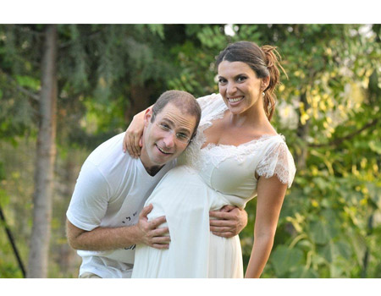
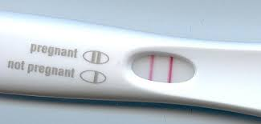
מהו ?event
אירוע הוא כל התרחשות ברורה, אירוע או שינוי מצב, בעל השפעה על המשך פעולה או תהליך מסוים.

Slide 8
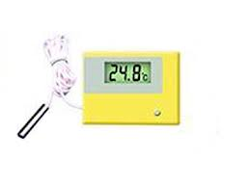

סוגי מאורעות
מאורע גולמי – אירוע הנוצר ע"י גורם חיצוני (חיישן טמפ' המנוע ברכב).
מאורע נגזר – מאורע שנוצר ע"י מערכת עיבוד-המאורעות. (גניבת רכב, שינוי מסלול בווייז, וכו') .

Slide 9
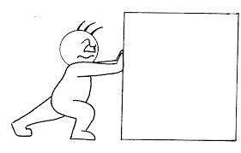
מאפייני ה-event
אירוע תמיד נדחף ולא נמשך (כלומר, אירועים נוצרים ע"י יוצרי-אירועים ונשלחים לעיבוד, ולא שמעבד בעצמו יוצר\מבקש אותם).
תזמון האירוע נקבע ע"י המקור ולא ע"י צרכן-האירוע.
לא מקור-האירוע ולא אובייקט-האירוע קובעים איזה אירוע הצרכן יבצע. החלטה זו היא של הצרכן (בין אם זה אדם או מערכת).

Slide 10
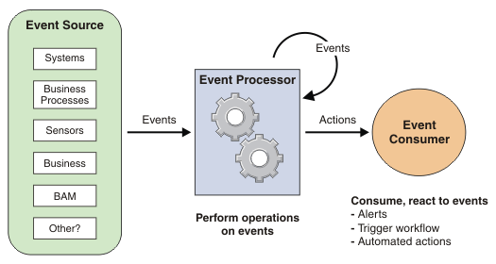
EVENT PROCESSING
מערכת עיבוד מאורעות היא בעלת שני רכיבים עיקריים:
חיישן או מקור ש "חש" מאורעות ומוציא אובייקט-מאורע.
צרכן או מגיב שמקבל ומגיב לאובייקט-המאורע.

Slide 11
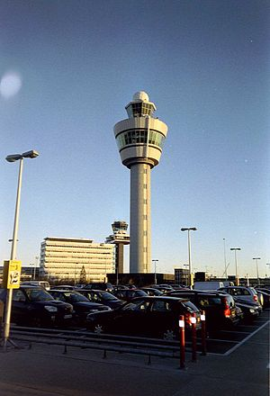
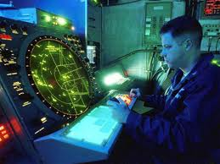
פיקוח טיסה
שירות הניתן על ידי פקחים הנמצאים על הקרקע, לצורך הכוונה ופיקוח על כלי טיס בעת תנועתם על הקרקע ובאוויר.
מטרתן העיקרית של מערכות הפיקוח האווירי בעולם היא ליצור הפרדה בין כלי טיס כדי למנוע סכנת התנגשות, לארגן ולזרז את תעבורת כלי הטיס, ולספק מידע ותמיכה נוספת לטייסים ככל שניתן. בחלק מן המדינות לפיקוח האווירי אף תפקידים בתחום הביטחון ומערכות ההגנה של המדינה

Slide 12


